Slide 1

Тренажёр.
Звуко-буквенный
анализ слов
«Ох, уж эти загадочки!»
Выполнила:
Соловьева Ольга Игоревна,
учитель начальных классов.
МОУ СОШ № 48
Г. Тверь

Slide 2
ТРЕНАЖЁР
ЦВЕТЫ
ЖИВОТНЫЕ
ПРЕДМЕТЫ

Slide 3





Slide 4
Беленькие горошки
На зеленой ножке.
ЛАНДЫШИ

Slide 5
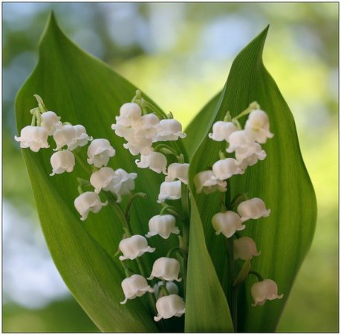
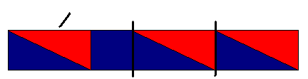
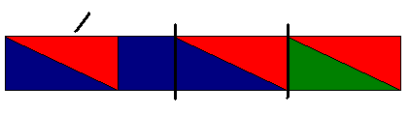
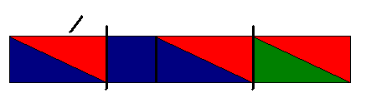
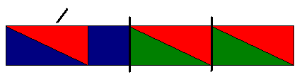
ЛАНДЫШИ
[ Ш ]
Какой звук в слове всегда твёрдый?
Notes:
При неверном – взрыв, при верном – выход фотографии и дополнительного задания.

Slide 6
В землю зернышко,
А из земли – солнышко.
ПОДСОЛНУХ

Slide 7
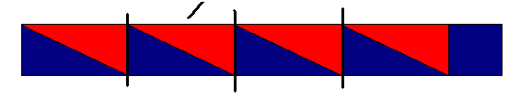
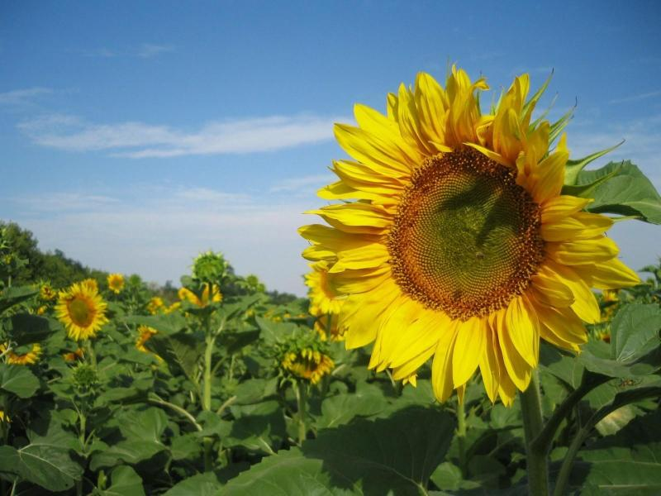
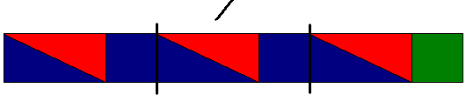
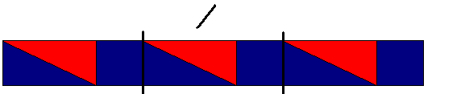

ПОДСОЛНУХ
нет,
3 гласных звука
Верно ли утверждение, что в слове подсолнух 3 согласных звука?

Slide 8
Лежу - всё молчу, Подыми - всех заговорю.
КОЛОКОЛЬЧИК

Slide 9
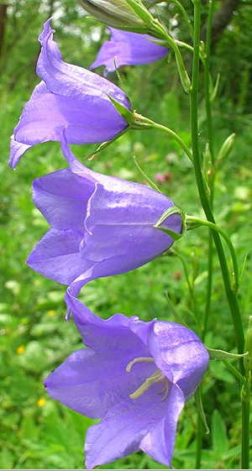
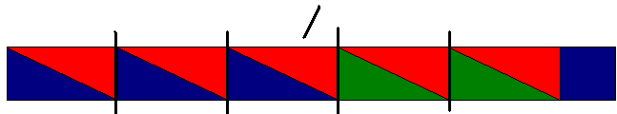
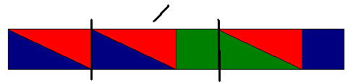
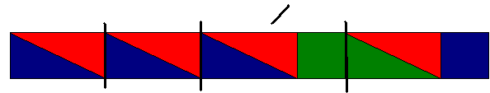
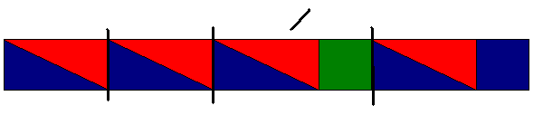
КОЛОКОЛЬЧИК
[ Л´], [Ч´]
Перечисли только мягкие согласные звуки в слове колокольчик.

Slide 10
Кто на своей голове лес несет?
ЛОСЬ

Slide 11
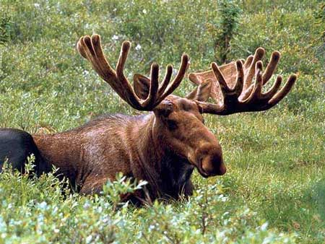


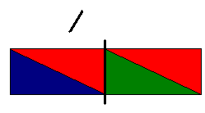
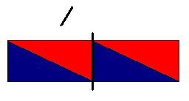
ЛОСЬ
Ь
Какая буква в слове звука не обоз-начает?
Notes:
При неверном – взрыв, при верном – выход фотографии и дополнительного задания.

Slide 12
Я весь день ловлю жучков, Уплетаю червячков.
В теплый край не улетаю, Здесь, под крышей обитаю. Чик-чирик! Не робей!
Я бывалый...
ВОРОБЕЙ

Slide 13
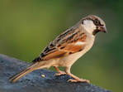
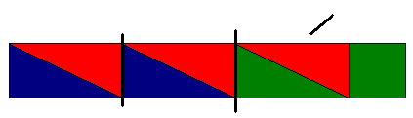
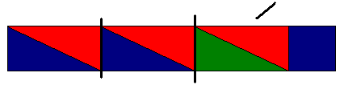
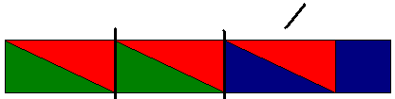
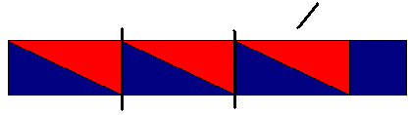
ВОРОБЕЙ
[ А ]
В слове воробей пишем букву о, а слышим звук?

Slide 14
Кровь пью,
а жизнь даю.
ПИЯВКА

Slide 15
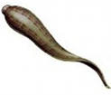
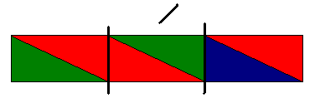
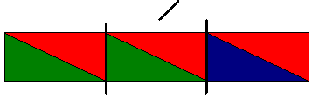
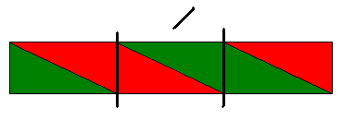
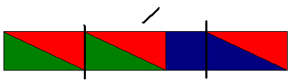
ПИЯВКА
Буква Я после гласного обозначает два звука [й] и [а].
Почему в слове пиявка 6 букв, но
7 звуков?

Slide 16
Кто без ног и без свирели
Лучше всех выводит трели,
Голосистее, нежней?
Кто же это? …
СОЛОВЕЙ

Slide 17
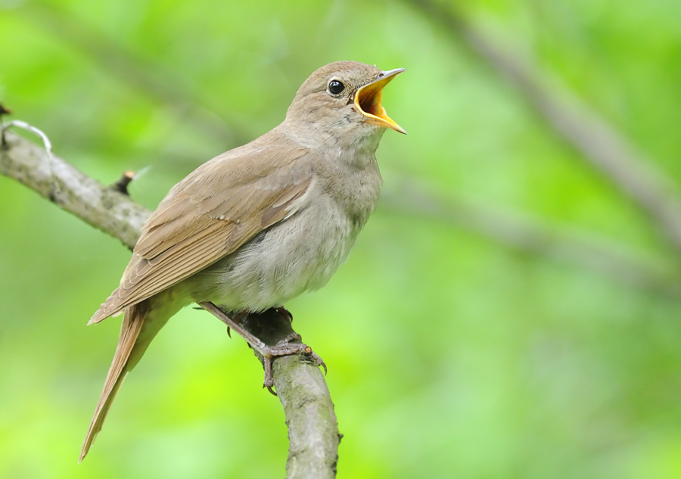
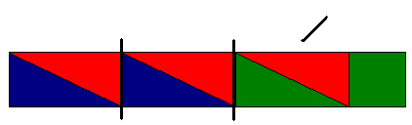
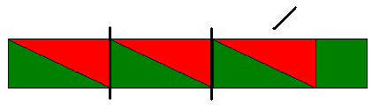
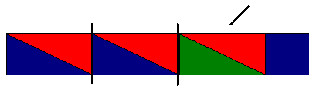
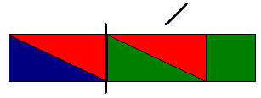
СОЛОВЕЙ
4 согласных звука: [С], [Л], [В´], [Й´].
Сколько в слове соловей согласных звуков? Перечисли их.

Slide 18
Жует, а есть не ест.
ПИЛА

Slide 19
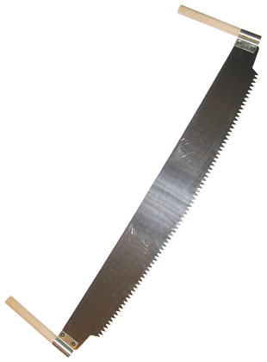
ПИЛА
Да, звук [ П´]
Есть ли в слове пила глухой согласный звук?

Slide 20
Всех кормлю с охотою,
А сама безротая.
ЛОЖКА

Slide 21
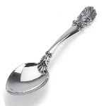
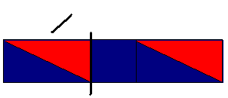
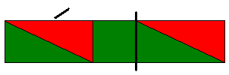
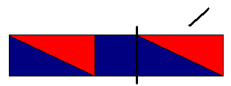
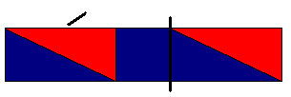
ЛОЖКА
[ Ш ]
В слове ложка пишем букву ж, а слышим звук?

Slide 22
Без разгона ввысь взлетает,
Стрекозу напоминает. Оправляется в полет Наш российский…
ВЕРТОЛЁТ

Slide 23
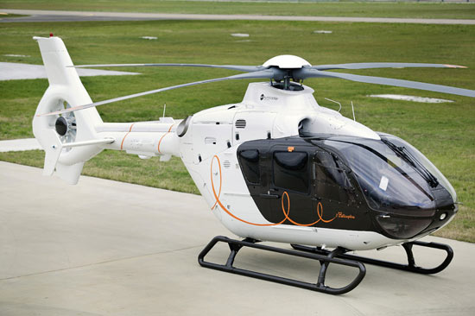

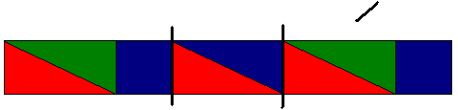
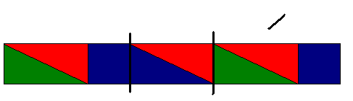

ВЕРТОЛЁТ
[ Э ]
В слове вертолёт буква е обозначает звук?

Slide 24

Соловьева О. И.
http://soiolga8.ucoz.ru

